Slide 1
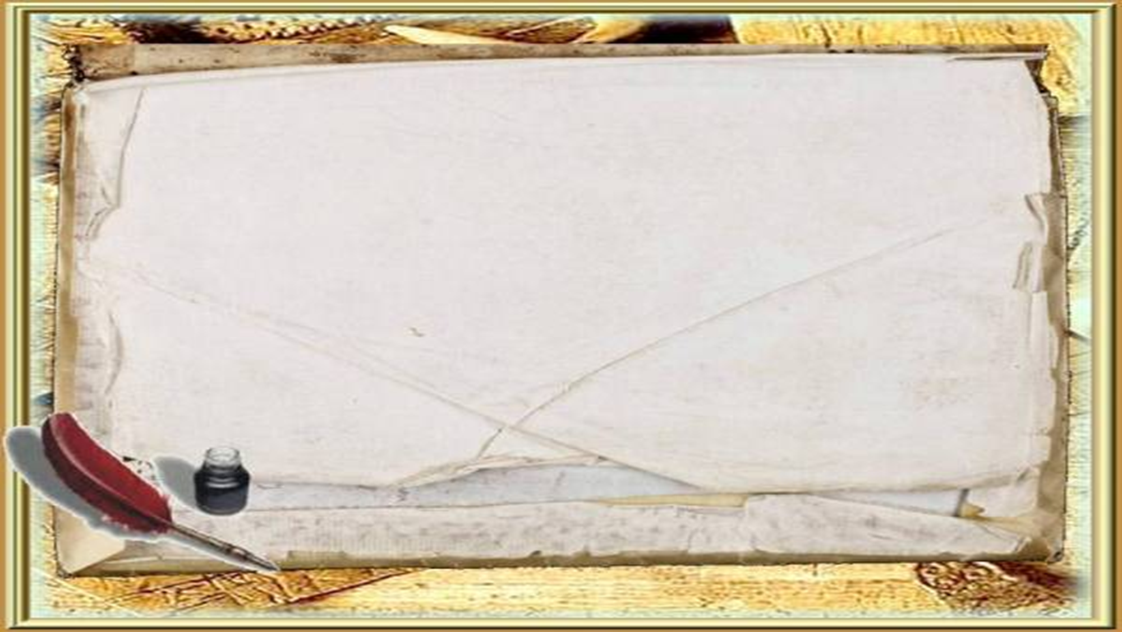
Курский край на страже порубежья Великого княжества Литовского

Slide 2
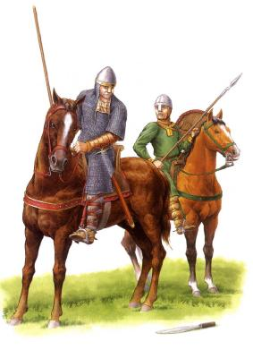
Курский край на страже порубежья Великого княжества Литовского
Рассмотри рисунок и опиши вооружение воина, несшего службу по охране границ Великого княжества Литовского в XIV – XV веках.
Воины на охране границ. Рисунок современного художника

Slide 3
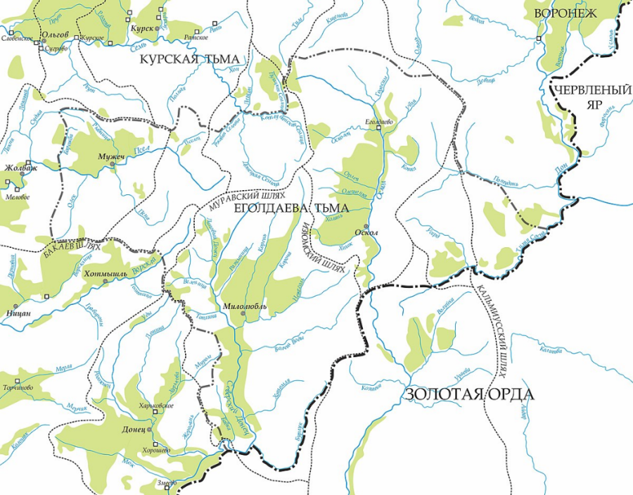
Курский край на страже порубежья Великого княжества Литовского
Внимательно рассмотри карту и найди крупнейшие города, существовавшие в период Яголдаевой тьмы. Выпиши их в тетрадь.
Яголдаевщина на территории современных Курской и Белгородской областей

Slide 4
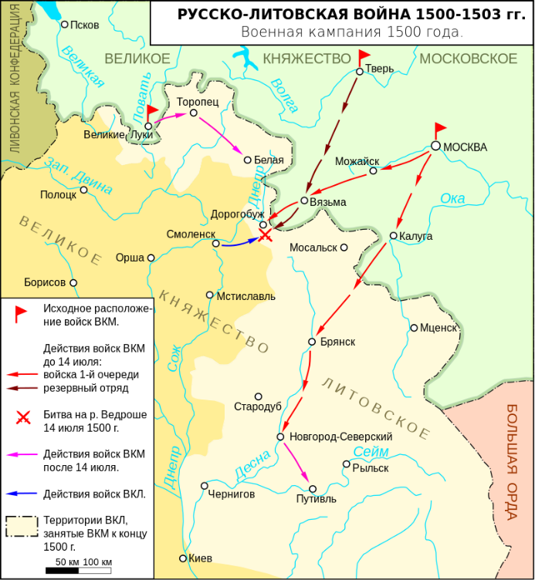
Курский край на страже порубежья Великого княжества Литовского
Рассмотри карту. Назови города Курского края, вблизи которых велись военные действия
Карта русско-литовской войны 1500-1503 годов

Slide 5
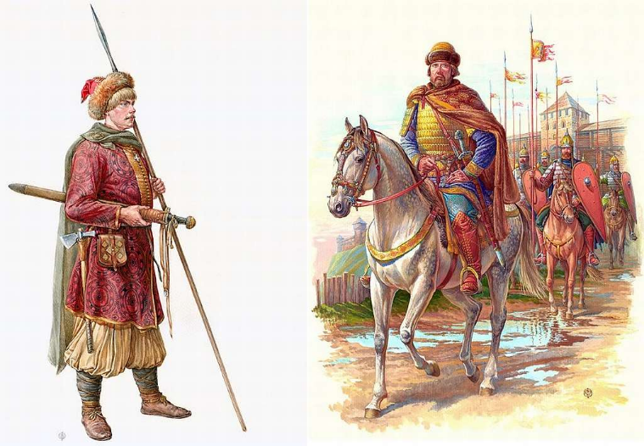
Творческое задание
Рассмотрите картинку. Составьте краткий рассказ от имени Рыльского дружинника, охранявшего границы русско-литовского государства.
Так могли выглядеть русские служилые люди, несшие службу по охране границ. Рисунок современного художника

